Slide 1


عملکرد سال 1402
شرکت منطقه ویژه اقتصادی صنایع معدنی و فلزی خلیج فارس

Slide 2

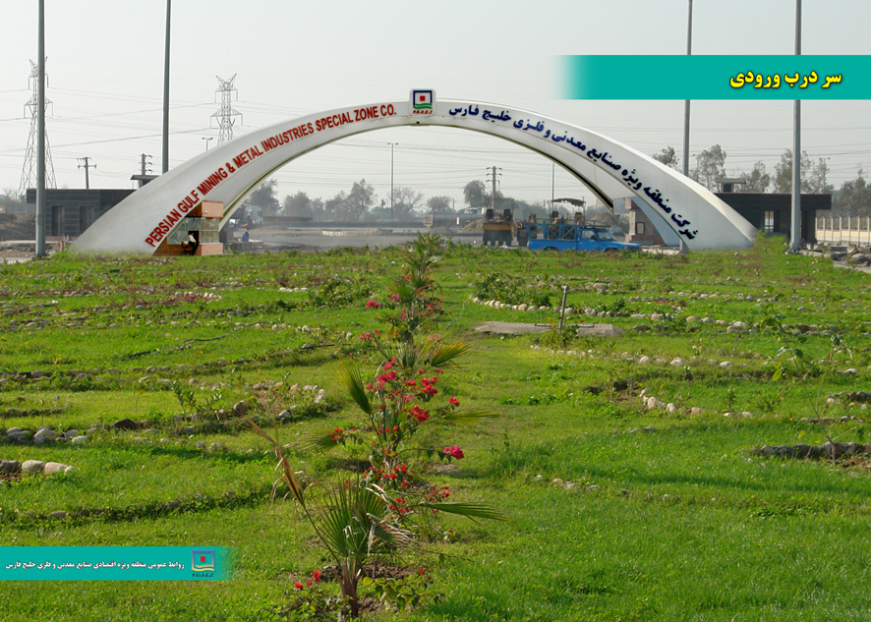


Slide 3
سهامداران و اعضاء هیئت مدیره
سهامداران واعضاء هیئت مدیره شرکت منطقه ویژه صنایع معدنی وفلزی خلیج فارس
نام سهامداران | تعداد سهام | نوع سهم | نماینده درهیئت مدیره | سمت نمایده سهامدار در هیئت مدیره
سازمان توسعه ونوسازی معادن و صنایع معدنی ایران | 113290896 | اصلی | محمدرضا پیر حسینلو | مدیر عامل و عضو هیئت مدیره
شرکت توسعه صنایع انرژی بر پارسیان جنوب | 1 | وثیقه | عبدالعظیم نجیبی فینی | نائب رئیس هیئت مدیره
شرکت تهیه و تولید مواد معدنی ایران | 1 | وثیقه | پژمان خالویی | عضو هیئت مدیره
صندوق بیمه سرمایه گذاری فعالیتهای معدنی | 1 | وثیقه | فرید دهقانی | رئیس هیئت مدیره
شرکت ملی فولاد ایران | 1 | وثیقه | قاسم کلهر | عضو هیئت مدیره
شرکت منطقه ویژه اقتصادی صنایع معدنی و فلزی خلیج فارس

Slide 4
معرفي منطقه ویژه اقتصادی صنایع معدنی و فلزی خلیج فارس
منطقه ویژه اقتصادی صنایع معدنی و فلزی خلیج فارس در کیلو متر 13 بزرگراه شهید رجایی در غرب بندر عباس واقع شده است.
این منطقه در تاریخ 76/10/24 با نام منطقه ویژه معادن و فلزات، بر اساس مصوبه هیت وزیران تاسیس و از تاریخ 83/12/16 به منطقه ویژه صنایع معدنی و فلزی خلیج فارس و سپس با اضافه شدن عبارت اقتصادی در ابتدای سال 88 به منطقه ویژه اقتصادی صنایع معدنی و فلزی خلیج فارس تغییر نام داد .
این منطقه با وسعت تقریبی 5000 هکتار در 4 سایت جنوبی ،میانی ، شمالی و توسعه به لحاظ جغرافیایی تقسیم شده است که 2100 هکتار آن در 3 سایت جنوبی ،میانی ، شمالی عملیاتی و شرکتهای سرمایه گذار در حال اجرا یا بهره برداری طرح های مورد نظر می باشند و 2900هکتار در سایت توسعه در حال آماده سازی زیرساختها می باشد .
شرکت منطقه ویژه اقتصادی صنایع معدنی و فلزی خلیج فارس

Slide 5
ویژگیهای منطقه ویژه اقتصادی صنایع معدنی و فلزی خلیج فارس
ویژگی های منطقه :
همجواری و دسترسی به آبهای آزاد و همجواری با خلیج فارس و تنگه هرمز
همجواری با بزرگترین بندر تجاری کشور ( شهید رجایی )
وجود پایانه های ریلی سراسری و اتصال به خطوط راه آهن سراسری کشور
سهولت دسترسی به معادن کشور و وجود معادن غنی سنگ آهن در نزدیکی استان
همجواری با نیروگاه 1200 مگاوات بندرعباس و نیروگاه600 مگاواتی هنگام
همجواری با پالایشگاه های نفت
زیر ساختهای دریایی شامل پایانه های دریایی صادرات و واردات مواد معدنی بصورت کاملا مکانیزه به ظرفیت 12 میلیون تن و نفتی به ظرفیت 15 میلیون تن که در آینده ای نزدیک با ایجاد طرح جامع بندر بزرگ منطقه با اضافه شدن 8 پست اسکله جدید افزایش ظرفیت تخلیه و بارگیری تا 70 میلیون تن
استقرار گمرک اختصاصی مجهز به سامانه جامع امور گمرکی
وجود 40 هکتار سایت دپوی مواد معدنی مجهز به دستگاههای انباشت و برداشت
دو دستگاه واگن برگردان بظرفیت تخلیه 6 میلیون تن
برخورداری از تجهیزات بارگیری قطار
برخورداری از هتل 5 ستاره خلیج فارس
شرکت منطقه ویژه اقتصادی صنایع معدنی و فلزی خلیج فارس

Slide 6
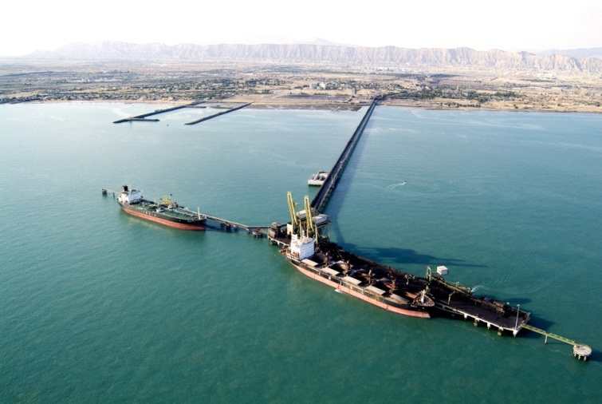
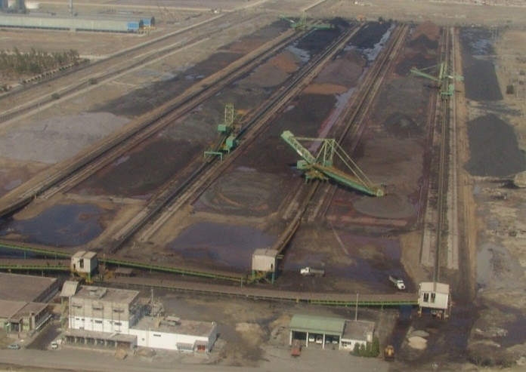
زیرساختهای واردات و صادرات
اسکله مجهز اختصاصی تخلیه و بارگیری مواد معدنی بظرفیت 12 میلیون تن
اسکله واردات مواد نفتی بظرفیت 15 میلیون تن
وجود 40 هکتار سایت دپوی مواد معدنی مجهز به دستگاهای انباشت و برداشت
دو دستگاه واگن برگردان بظرفیت تخلیه 6 میلیون تن
برخورداری از تجهیزات بارگیری قطار
شرکت منطقه ویژه اقتصادی صنایع معدنی و فلزی خلیج فارس

Slide 7
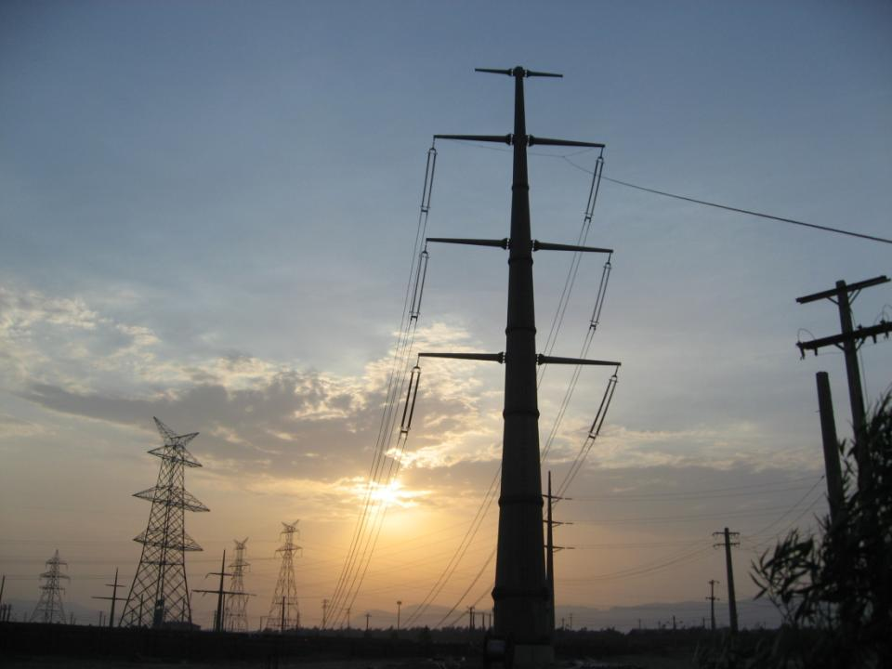
زیرساختهای تامین برق
پست برق گنو به ظرفیت 600 مگاوات و 30 کیلومتر خطوط انتقال برق
پست برق 400/230 کیلو ولت شهید لشکری بظرفیت 760 مگا وات
پست مدولار 230/63 کیلو ولت شهید لشکری جهت برق رسانی به کارخانه گندله سازی مادکوش
پست سیار 63/20 به ظرفیت 25 مگاوات
نیروگاه هرمز به ظرفیت 235مگاوات ساعت و تولید 140 مگاوات ساعت در فاز اول و تزریق برق به شبکه سراسری از طریق پست شهید لشکری
شرکت منطقه ویژه اقتصادی صنایع معدنی و فلزی خلیج فارس

Slide 8
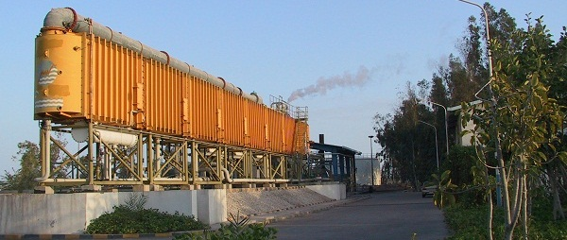
زیرساختهای تامین آب
آبشیرین کن فولاد هرمزگان بظرفیت 30000 متر مکعب در روز
آبشیرین کن فولاد کاوه جنوب کیش بظرفیت ۵۵000 متر مکعب در روز
طرح استفاده از پساب شهر بندرعباس و احداث آب شیرین کن بظرفیت 65 هزار متر مکعب در روز
عبور دو خط لولهmm1200 از آبشرین کن m3/day 100/000 متر مکعب در روز و یک خط mm600 آبرسانی به صنایع غرب بندر عباس
اقدامات داخل منطقه
شرکت منطقه ویژه اقتصادی صنایع معدنی و فلزی خلیج فارس

Slide 9
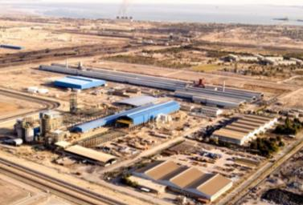
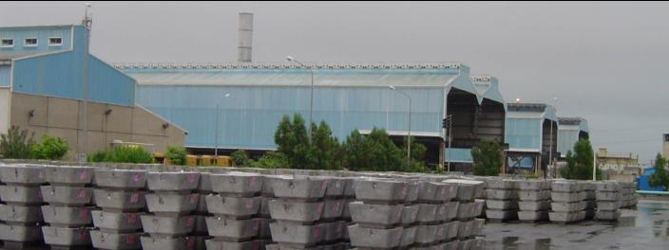
زیرساختهای تامین گاز
ایستگاه گاز شرکتهای فولاد هرمزگان جنوب وفولاد کاوه جنوب کیش و صبا فولاد خلیج فارس به ظرفیت 100 هزار متر مکعب در ساعت
خط 8 اينچ سرخون (روي زمين) براي انتقال ميعانات گازي
خط 12 اينچ گاز گورزين قشم
خط30 اینچ و ایستگاه گاز سایت میانی به ظرفیت 100/000 مکعب در ساعت ( نیرو گاه هرمز)
خط 22 اینچ گاز سایت شمالی
خط 6 اینچ و ایستگاه گاز سایت شمالی به ظرفیت 30/000 متر مکعب در ساعت
طراحی دو ایستگاه تقلیل فشار گاز به ظرفیت های 400 و 250 هزار متر مکعب در ساعت در سایت توسعه
شرکت منطقه ویژه اقتصادی صنایع معدنی و فلزی خلیج فارس

Slide 10
زیرساختهای ارتباطی
فراهم نمودن بیش از 80 کیلومتر پلها، جاده ها و 40کیلومتر روشنایی معابر در داخل منطقه
برخورداری از محوطه ریلی اختصاصی با دوخط ارتباطی در داخل منطقه
ارتباط منطقه ويژه از سمت شرق با راه‌آهن سراسري بافق- بندرعباس
وجود ايستگاه راه‌آهن در مجاورت منطقه ويژه
انشعاب راه‌آهن بندرعباس- بندر شهيد رجايي از راه‌آهن سراسري بافق بندرعباس براي نقل و انتقال كالا
وجود 20 كيلومتر بزرگراه تا فرودگاه بين‌المللي بندرعباس
وجود 5 كيلومتر بزرگراه تا اسكله شهيد رجايي (براي ارتباطات بازرگاني كالاهاي بسته‌بندي شده)
شرکت منطقه ویژه اقتصادی صنایع معدنی و فلزی خلیج فارس

Slide 11
وضعیت پروژه های منطقه ویژه اقتصادی صنایع معدنی و فلزی خلیج فارس
ردیف | نام پروژه | نام مشاور | نام پیمانکار | مبلغ اولیه قرارداد ( ریال) | وضعیت پروژه | تاریخ عقد قرارداد | تاریخ اتمام قرارداد | درصد پیشرفت سال1401 | درصد پیشرفت سال1402
1 | جمع آوری و هدایت سیلاب سایت شمالی | شرکت ره شهر | شرکت ساز آب کیان پاد | 365/228/969/849 | - | 99/10/15 | 1402/10/12 | %39/09 | اتمام پروژه
2 | تعمیرات اساسی اسکله پل دسترسی | شرکت تدوین توسعه پایدار | شرکت حشمت رود | 290/075/640/500 | فعال | 98/02/31 | 1402/12/29 | %54/1 | %105/88
3 | احداث پل ارتباطی سایت شمالی به سایت توسعه | شرکت راهیاب ملل | شرکتهای دژسان بند و راهسازی ایران | 789/402/734/906 | فعال | 1400/8/4 | 1402/12/29 | %29/99 | %62/25
4 | پروژه گازرسانی به نیروگاه های سایت میانی و احداث شبکه و ایستگاه تقلیل فشار گاز سایت شمالی و میانی | شرکت هامون گستر صنعت | شرکت عمران سازان | 492،827،643،305 | فعال | 1400/12/01 | 1402/12/29 | %36/92 | %86/47
5 | احداث ایستگاه تقلیل فشار گاز سایت شمالی به میانی | شرکت هامون گستر صنعت | عمران سازان | 1،549،562،020،016 | فعال | 1401/10/11 | 1402/10/12 | تجهیز کارگاه | تجهیز کارگاه
شرکت منطقه ویژه اقتصادی صنایع معدنی و فلزی خلیج فارس

Slide 12
وضعیت پروژه های منطقه ویژه اقتصادی صنایع معدنی و فلزی خلیج فارس
ردیف | نام پروژه | نام مشاور | نام پیمانکار | مبلغ اولیه قرارداد ( ریال) | وضعیت پروژه | تاریخ عقد قرارداد | تاریخ اتمام قرارداد | درصد پیشرفت سال1401 | درصد پیشرفت سال1402
6 | احداث معابر شماره 1و2و4 سایت توسعه | شرکت راهیاب ملل | شرکت مهندسی تارا | 2،988،000،000،000 | فعال | 1401/10/10 | 1403/04/10 | تجهیز کارگاه | %41/09
7 | خرید ترانسفورمر 230/63 کیلو ولت 125 مگا ولت آمپر | شرکت موننکو | شرکت ایران ترانسفو | 331،740،100،000 | فعال | 1401/05/10 | 1402/05/10 | %22 | %100
8 | خرید ترانسفورمر 63/20 کیلو ولت 50 مگا ولت آمپر | شرکت موننکو | شرکت ایران ترانسفو | 160،597،000،000 | فعال | 1401/11/01 | 1402/11/01 | %25 | %100
9 | توسعه پست مدولار230/63 کیلو ولت فیدر توسعه و پست جدید | شرکت موننکو | شرکت سرو نیرو توس | 425،343،578،812 | فعال | 1401/09/08 | 1402/09/08 | تجهیز کارگاه | %99/84
10 | عملیات طراحی،تامین تجهیزات و احداث پستGIS63/20کیلو ولت سایت میانی | شرکت موننکو | شرکت اسسکو | 688،910،176،558 | فعال | 1401/12/15 | 1402/12/15 | تجهیز کارگاه | %94/83
شرکت منطقه ویژه اقتصادی صنایع معدنی و فلزی خلیج فارس

Slide 13
وضعیت پروژه های منطقه ویژه اقتصادی صنایع معدنی و فلزی خلیج فارس
ردیف | نام پروژه | نام مشاور | نام پیمانکار | مبلغ اولیه قرارداد ( ریال) | وضعیت پروژه | تاریخ عقد قرارداد | تاریخ اتمام قرارداد | درصد پیشرفت سال1401 | درصد پیشرفت سال1402
11 | توسعه فیدر ترانسفورماتور سوم پست 400 به 230 کیلوولت شهید لشکری | شرکت موننکو ایران | شرکت توسعه پست های فشار قوی پارسیان | 459/973/920/000 | فعال | 99/5/22 | 1402/03/29 | %99/89 | در حال بهره برداری
12 | احداث خطوط کابلی و کانال کابل پست شهید لشکری به سایت شمالی و مدار دوم خط 63 کیلو ولت | موننکو ایران | پیما برق | 267،337،895،651 | فعال | 1402/02/20 | 1402/09/20 | - | %93/72
13 | احداث معابر شماره 3 ،5 و تعریض و بهسازی مسیر پیرامونی سایت توسعه منطقه ویژه | راهیاب ملل | شن و ماسه راهگرد بندر | 2،859،644،814،936 | فعال | 1402/03/21 | 1403/09/20 | - | %36/23
14 | شبکه توزیع آب فضای سبز و جمع آوری فاضلاب سایت جنوبی و... منطقه ویژه | پارس جویاب | بهینه گستر ساری | 445،860،987،953 | فعال | 1402/03/30 | 1403/01/16 | - | %66/46
15 | جابجایی خط 63 کیلو ولت سایت توسعه | موننکو ایران | آرمان انرزی | 299،723،708،738 | فعال | 1402/06/20 | 1403/03/17 | - | %92/39
شرکت منطقه ویژه اقتصادی صنایع معدنی و فلزی خلیج فارس

Slide 14
وضعیت پروژه های منطقه ویژه اقتصادی صنایع معدنی و فلزی خلیج فارس
ردیف | نام پروژه | نام مشاور | نام پیمانکار | مبلغ اولیه قرارداد ( ریال) | وضعیت پروژه | تاریخ عقد قرارداد | تاریخ اتمام قرارداد | درصد پیشرفت سال1401 | درصد پیشرفت سال1402
16 | گازرسانی به شرکت های بخش شرقی سایت توسعه و احداث ایستگاه 200 هزار متر مکعبی | مرکز خدمات مدیریت صنایع | آنزان پویا | 2،951،360،303،198 | فعال | 1402/10/26 | 1403/10/25 | - | تجهیز کارگاه
17 | طراحی و تامین تجهیزات،... و راه اندازی پست 400 به 230(پست واسط سایت شمالی و توسعه) | مهندسی قدس نیرو | مهام شرق | 11،690،000،000،000 | فعال | 1402/11/03 | 1404/11/03 | - | تجهیز کارگاه
18 | خرید تجهیزات اجرایی عملیات ساختمانی و نصب برج و سیم کشی خط واسط 400 کیلو ولت سایت شمالی به توسعه | مهندسی قدس نیرو | سازه های فلزی یاسان | 2،034،900،925،443 | فعال | 1402/10/24 | 1404/02/26 | - | تجهیز کارگاه
19 | شبکه هدایت سیلاب سایت توسعه | - | سر ریگ بندر | 5192 | - | - | - | - | اعلام برنده
20 | احداث خطوط 20کیلو ولت –به طول 30 کیلومتر فاز اول | - | پیما برق | 281 | - | - | - | - | اعلام برنده
شرکت منطقه ویژه اقتصادی صنایع معدنی و فلزی خلیج فارس

Slide 15
پروژه های انجام شده واحد بهره برداری ( بومی سازی ) 1402
عملکرد صرفه جویی ارزی حاصل از بومی سازی 1402
ردیف | شرح کار | صرفه جویی ارزی (میلیون تومان )
1 | تعمیر و اورهال اساسی کمپرسور هوای لکوموتیو | 500
2 | تعمیر و بازسازی مجموعه بوژی های لکوموتیو شماره یک و گیربکس اصلی آن | 3،000
3 | تعمیر گیربکس ایندکسر 2 دستگاه | 1،500
4 | بازسازی و بهینه باکس دامپر واگن برگردان جنوبی | 3،000
5 | طراحی و ساخت ایندکسر واگن برگردان | 1،500
شرکت منطقه ویژه اقتصادی صنایع معدنی و فلزی خلیج فارس

Slide 16
پروژه های انجام شده واحد بهره برداری ( بومی سازی ) 1402
عملکرد صرفه جویی ارزی حاصل از بومی سازی 1402
ردیف | شرح کار | صرفه جویی ارزی (میلیون تومان )
6 | تعمیر و بازسازی کمپرسور هوای سیستم غبارگیر واگن برگردان جنوبی | 500
7 | طراحی و ساخت ساپورت جکهای ورتیکال بزرگ مربوط به واگن برگردان | 1،000
8 | تعمیر و بهینه سازی 16 عدد سیلندر هیدرولیک | 1،500
9 | تعمیر پمپ ترکیبی مربوط دامپر و ساید آرم شارژر | 500
10 | تعمیر و نوسازی یک دستگاه اسلوبیرینگ دستگاه های انباشت و برداشت مواد که تولید داخل ندارد | 20،000
شرکت منطقه ویژه اقتصادی صنایع معدنی و فلزی خلیج فارس

Slide 17
پروژه های انجام شده واحد بهره برداری ( بومی سازی ) 1402
عملکرد صرفه جویی ارزی حاصل از بومی سازی 1402
ردیف | شرح کار | صرفه جویی ارزی (میلیون تومان )
11 | تعمیر و بازسازی گیربکس کانوایر بوم استاکر | 1،500
12 | طراحی و ساخت گیربکس کانوایر بوم شیپ لودر | 1،500
13 | انجام فرآیند مهندسی معکوس و بهینه سازی و نوسازی کوپلینگ های هیدرولیکی کانوایر بوم شیپ لودر | 1،000
14 | تعمیر ، نوسازی و روکش کردن درام های خطوط نوارنقاله بجای خرید از خارج | 2،000
15 | تعمیر ، نوسازی و بهینه سازی رولیک های خطوط انتقال مواد بجای خرید از خارج | 500
شرکت منطقه ویژه اقتصادی صنایع معدنی و فلزی خلیج فارس

Slide 18
پروژه های انجام شده واحد بهره برداری ( بومی سازی ) 1402
عملکرد صرفه جویی ارزی حاصل از بومی سازی 1402
ردیف | شرح کار | صرفه جویی ارزی (میلیون تومان )
16 | سیم پیچی ، تعمیر و اورهال اساسی انواع الکتروموتورها و همچنین جایگزینی موتور های ساخت ایران بجای خارجی | 6،000
17 | تعمیر بردهای الکترونیکی نایاب و کمیاب مربوط به دستگاه های انباشت و برداشت و شانتینگ یارد | 3،000
18 | تعمیر و اورهال اساسی فیدر 20 کیلو ولت و بریکر 400 ولت پست برق | 1،500
19 | تعمیر و اورهال اساسی درایو ACS800 بجای تامین از خارج | 300
20 | انجام فرآیند مهندسی معکوس و تعمیر و نوسازی و استفاده مجدد از تراستورهای مستهلک خارجی | آلمانی و خارج از چرخه تولید
جمع کل عملکرد صرفه جویی ارزی حاصل از بومی سازی سال 1402 | جمع کل عملکرد صرفه جویی ارزی حاصل از بومی سازی سال 1401 | 50300
شرکت منطقه ویژه اقتصادی صنایع معدنی و فلزی خلیج فارس

Slide 19
عملکرد تخلیه و بارگیری 1402
مجموع عملکرد یکساله تخلیه و بارگیری در سال 1402
شرح فعالیت |  | واگن | تناژ
عملکرد بارگیری کشتی های مواد معدنی |  | 62256 | 2877959/83
عملکرد فولاد هرمزگان |  | 23986 | 1519513
عملکرد فولاد کاوه جنوب |  | 12500 | 1049054
عملکرد مادکوش |  | 710 | 615831
خروج بار (ضایعات مواد معدنی) از پایل منطقه |  | --- | 56788/342
عملکرد صبافولاد |  | --- | ---
مجموع عملکرد تخلیه و بارگیری (کشتی و کارخانجات) |  | --- | 5446527/443
مجموع عملکرد تخلیه واگن |  | 63966 | 4281688
مجموع عملکرد نفت کوره |  | ---- | 3290554/353
مجموع عملکرد تخلیه و بارگیری |  | ---- | 14332264/83
عملکرد تخلیه کشتی های نفت خام پالایشگاه
فروند | تناژ تخلیه شده
191 | 16582822
شرکت منطقه ویژه اقتصادی صنایع معدنی و فلزی خلیج فارس

Slide 20
بازرگانی 1402
نام محصول | سال1401 | سال1402 | درصد تغییرات
 | تناژ | تناژ
مواد فله معدنی | 2.031.453 | 2،877،959 | 41/66
تخلیه و بارگیری مواد نفتی ( بنا گستر کرانه) | 3.706.614 | 3،290،554 | 11/22-
شرکت منطقه ویژه اقتصادی صنایع معدنی و فلزی خلیج فارس

Slide 21
مالی(درآمد ، هزینه ها و سود)
سال | درآمد ( میلیون ریال) | هزینه ( میلیون ریال) | سود ( میلیون ریال) | درصد تغییرات درآمد سال1401 به سال 1402 | درصد تغییرات هزینه سال1401 به سال1402 | درصد تغییرات سود سال1401 به سال 1402
1401 | 7،710،284 | 6،689،773 | 1،020،511 | %43+ | %44+ | %37+
1402 | 11،041،900 | 9،642،553 | 1،399،347
شرکت منطقه ویژه اقتصادی صنایع معدنی و فلزی خلیج فارس

Slide 22
وضعیت نیروی انسانی منطقه ویژه اقتصادی صنایع معدنی و فلزی خلیج فارس
شرح |  | تعداد نیروی انسانی در پایان سال 1400 | تعداد نیروی انسانی در پایان سال 1401 | تعداد نیروی انسانی در پایان سال 1402
نوع استخدام | رسمی | 84 | 88 | 144
 | قرارداد معین | 448 | 404 | 334
 | جمع | 532 | 492 | 478
تقسیمات شغلی | تولید | 248 | 222 | 215
 | پرسنل اداری | 83 | 68 | 64
 | خدمات فنی و پشتیبانی | 188 | 189 | 186
 | پرسنل فروش | 13 | 13 | 13
 | جمع | 532 | 492 | 478
سطوح سازمانی | کارمند / کارگر | 168 | 145 | 137
 | کاردان/کارشناس | 315 | 299 | 287
 | رئیس | 28 | 28 | 33
 | مدیر / سرپرست | 17 | 16 | 17
 | معاون | 3 | 3 | 3
 | مدیر عامل | 1 | 1 | 1
 | جمع | 532 | 492 | 478
سطح تحصیلات | زیر دیپلم | 145 | 138 | 138
 | دیپلم | 207 | 178 | 168
 | فوق دیپلم | 51 | 42 | 42
 | لیسانس | 114 | 118 | 114
 | فوق لیسانس | 14 | 15 | 16
 | دکترا و بالاتر | 1 | 1 | 0
 | جمع | 532 | 492 | 478
شرکت منطقه ویژه اقتصادی صنایع معدنی و فلزی خلیج فارس

Slide 23
شرکت های سرمایه گذارفعال مستقر در منطقه 1
ردیف | نام شرکت / طرح | محصول تولید | ظرفیت تولید سالانه | میزان سرمایه گذاری تقریبی | اشتغالزایی تقریبی
1 | آلومینیوم المهدی( عج) | شمش آلومینیوم | 110 هزار تن | 660 میلیون دلار | 1300 نفر
2 | آلومینیوم هرمزآل | شمش آلومینیوم | 147 هزار تن | 800 میلیون دلار | 799 نفر
3 | کارخانه روی بندرعباس | شمش روی | 18 هزار تن | 16 میلیون دلار | 281 نفر
4 | گندله سازی مادکوش | گندله سنگ آهن | 2/5 میلیون تن | 350 میلیون دلار | 484 نفر
شرکت منطقه ویژه اقتصادی صنایع معدنی و فلزی خلیج فارس

Slide 24
شرکت های سرمایه گذارفعال مستقر در منطقه 2
ردیف | نام شرکت / طرح | محصول تولیدی | ظرفیت تولید سالانه | میزان سرمایه گذاری تقریبی | اشتغالزایی تقریبی
5 | فولاد هرمزگان جنوب | آهن اسفنجی (دو مدول) | 1/650 میلیون تن | 978 میلیون دلار | 3676 نفر
 |  | تختال فولادی | 1/5 میلیون تن
 |  | آهک( یک کوره) | -
 |  | آبشیرین کن | m330/000 روزانه
5 | فولاد هرمزگان جنوب | جهت انبار داری | - | -
 |  | جهت انبار داری | - | -
 |  | جهت فر آوری سرباره و قراضه | - | -
شرکت منطقه ویژه اقتصادی صنایع معدنی و فلزی خلیج فارس

Slide 25
شرکت های سرمایه گذارفعال مستقر در منطقه 3
ردیف | نام شرکت / طرح |  | محصول تولیدی | ظرفیت تولید سالانه | میزان سرمایه گذاری تقریبی | اشتغالزایی تقریبی
6 | شرکت فولاد کاوه جنوب کیش | فاز اول | آهن اسفنجی | 1/850 میلیون تن | 820 میلیون دلار | 1536 نفر
 |  |  | بیلت فولادی | 1/2 میلیون تن
 |  |  | آب شیرین | m3 15,000 روزانه
 |  | فاز دوم | آهن اسفنجی | - | - | 800 نفر
 |  |  | بیلت فولادی | 1/2 میلیون تن | 236.42 میلیون دلار
 |  |  | آب شیرین | M3 10،000روزانه آبشیرین کن RO5 | -
 |  |  |  | M330،000رروزانه آبشیرین کنRO1 | -
 |  | - | آب شیرین کن | - | - | -
 |  | - | انبارداری | - | - | -
شرکت منطقه ویژه اقتصادی صنایع معدنی و فلزی خلیج فارس

Slide 26
شرکت های سرمایه گذارفعال مستقر در منطقه 4
ردیف | نام شرکت / طرح | محصول تولید | ظرفیت تولید سالانه | میزان سرمایه گذاری تقریبی | اشتغالزایی تقریبی
7 | واحد احیا شرکت فولاد صبا خلیج فارس | تولید فولاد از آهن اسفنجی (تولید بریکت و آهن اسفنجی ) | 1/5 میلیون تن | 360 میلیون دلار | 683 نفر
 |  | اجاره خط انشعاب گاز | - | -
شرکت منطقه ویژه اقتصادی صنایع معدنی و فلزی خلیج فارس

Slide 27
شرکت های سرمایه گذارفعال مستقر در منطقه 5
ردیف | نام شرکت / طرح | محصول تولید | ظرفیت تولید سالانه | میزان سرمایه گذاری تقریبی | اشتغالزایی تقریبی
8 | فولاد صنعت جنوب | بیلت فولادی | 200 هزارتن | 34 میلیون دلار | 100 نفر
9 | قیر هرمز پارس | تولید قیر | 300 هزار تن | 55 میلیون دلار | 60 نفر
10 | قیر هرمز پردیس پارس | تولید قیر | 250هزار تن | - | 15 نفر
شرکت منطقه ویژه اقتصادی صنایع معدنی و فلزی خلیج فارس

Slide 28
شرکت های سرمایه گذارفعال مستقر در منطقه 6
ردیف | نام شرکت / طرح | محصول تولید | ظرفیت تولید سالانه | میزان سرمایه گذاری تقریبی | اشتغالزایی تقریبی
11 | سنگ و فولاد هرمزگان | آهک کلسینه | 70هزار تن | 6 میلیون دلار | 18 نفر
12 | نیروگاه سیکل ترکیبی هرمز | برق | 235 مگاوات | 102 میلیون دلار | 100 نفر
13 | شرکت بناگستر کرانه( اجاره) | صادرات فرآورده های نفتی | 5/4 میلیون تن | 38 میلیون دلار | 40 نفر
شرکت منطقه ویژه اقتصادی صنایع معدنی و فلزی خلیج فارس

Slide 29
شرکت های سرمایه گذارفعال مستقر در منطقه 7
ردیف | نام شرکت / طرح | محصول تولید | ظرفیت تولید سالانه | میزان سرمایه گذاری تقریبی | اشتغالزایی تقریبی
14 | شرکت نیک گستر قشم | انبار تخلیه و بارگیری مواد معدنی | - | - | 30نفر
 |  | تولید جیوه | 22 تن | 2 میلیون دلار | 10 نفر
15 | تولیدی و صنایع نسوز توکا | احداث کارخانه تولید جرمهای نسوز با ظرفیت حجم تولیدی 8000 تن در سال | 35000 | 2 میلیون دلار | 20 نفر
16 | شرکت ملی صنایع مس ایران | انبار وترانزیت بندرعباس (اسید سولفوریک%100) | 1میلیون تن | 156 میلیون دلار | 350نفر
17 | شرکت تولیدی صنایع فلزی تکین صنعت فرتاک جنوب (امین تجارت هرمز) | ساخت کارخانه فرز کاری ، ماشین کاری ، انبار داری ، تراشکاری (خدمات مهندسی) | - | ا میلیون دلار | 10نفر
شرکت منطقه ویژه اقتصادی صنایع معدنی و فلزی خلیج فارس

Slide 30
شرکت های سرمایه گذارفعال مستقر در منطقه 8
ردیف | نام شرکت / طرح | محصول تولید/خدمات | ظرفیت تولید/خدمات سالانه | میزان سرمایه گذاری تقریبی | اشتغالزایی تقریبی
18 | شرکت فولاد مبارکه اصفهان | احداث تاسیسات مورد نیاز شرکت فولاد مبارکه ( انبارمحصولات وارداتی و صادراتی شرکت فولاد مبارکه اصفهان) | ظرفیت هر انبار 150هزار تن | - | 60
19 | شرکت انبار فاریاب | تخلیه و بارگیری کرومیت | 70هزار تن | - | 10
20 | شرکت نگار شبکه کاسپین پارت | خدمات اینترنت و شبکه آی تی -اجرا و بهره برداری پروژه ICT | --- | 1 میلیون دلار | 100 نفر
21 | شرکت پالایش نفت جی | تولید قیر | 1میلیون تن | 88 میلیون دلار | 74 نفر
22 | شرکت صنعتگران مطمئن شرق | ساخ انواع سازه های فلزی ، مخازن فلزی ، سلخت انواع اسکلت ساختمان و ... | - | - | -
شرکت منطقه ویژه اقتصادی صنایع معدنی و فلزی خلیج فارس

Slide 31
طرح های سرمایه گذاری در حال ساخت و نصب تجهیزات1
ردیف | نام شرکت/طرح | محصول |  | ظرفیت سالانه | سرمایه گذاری تقریبی مورد نیاز | اشتغالزایی تقریبی | تاریخ شروع طرح | اتمام پروژه
1 | صنایع معدنی و فولادی ستاره سیمین هرمز | احداث بخشی از تولید زنجیره فولاد | کارخانه احیا مستقیم شماره 1 | 1/6 میلیون تن | 2/466 میلیارد یورو | 11000 | 1399 | 1411
 |  |  | کارخانه احیا مستقیم شماره 2 | 1/6 میلیون تن
 |  |  | کارخانه فولاد سازی تولید اسلب | 3میلیون تن
 |  |  | کارخانه فولاد سازی تولید بیلت | 2میلیون تن
 |  |  | کارخانه تولید ورق فولادی | 3میلیون تن
 |  |  | کارخانه تولید پروفیل 1 | 1 میلیون تن
 |  |  | کارخانه تولید پروفیل 2 | 1 میلیون تن
شرکت منطقه ویژه اقتصادی صنایع معدنی و فلزی خلیج فارس

Slide 32
طرح های سرمایه گذاری در حال ساخت و نصب تجهیزات 2
ردیف | نام شرکت / طرح | محصول | ظرفیت سالانه | سرمایه گذاری تقریبی مورد نیاز | اشتغالزایی تقریبی | تاریخ شروع طرح | اتمام پروژه
2 | فروآلیاژ ماد (گروه گسترش سرمایه گذاری بین المللی ارزش) | فروم آلیاژ | 55 هزار تن | 46 میلیون دلار | 135 | 1400 | 1403
3 | آزیراک سانا گستر پرگاس(اجاره) | طرح بازیافت سرباره و استحصال مواد با ارزش از سرباره قوس الکتریکی | 600000تن | 3/4 میلیون دلار | - | 1400 | 1402
4 | کارخانه یخسازی کیا پارس | تولید یخ قالبی و برش دار | 6هزار تن | 0/1 میلیون دلار | 10 | 1391 | 1401
شرکت منطقه ویژه اقتصادی صنایع معدنی و فلزی خلیج فارس

Slide 33
طرح های سرمایه گذاری در حال ساخت و نصب تجهیزات 3
ردیف | نام شرکت / طرح | محصول | ظرفیت سالانه | سرمایه گذاری تقریبی مورد نیاز | اشتغالزایی تقریبی | تاریخ شروع طرح | اتمام پروژه
5 | فولاد هرمزگان جنوب | احداث کارخانه بازسازی قطعات | - | - | - | 1399 | 1400
6 | شرکت پترو پالایش تسخیر (Maruti Chemical هند) | تولید حلالهای نفتی | 36 هزار تن | 3 میلیون دلار | 15 نفر | 1398 | 1400
7 | لاستیکهای صنعتی مبارکه (میرکو) | کارگاه مرکزی | --- | 10 میلیون دلار | 35 | 1399 | 1401
 |  | نوار نقاله استیل کورد | 500 تن
 |  | منجید دار | 600 تن
شرکت منطقه ویژه اقتصادی صنایع معدنی و فلزی خلیج فارس

Slide 34
طرح های سرمایه گذاری در حال ساخت و نصب تجهیزات 4
ردیف | نام شرکت / طرح | محصول | ظرفیت سالانه | سرمایه گذاری تقریبی مورد نیاز | اشتغالزایی تقریبی | تاریخ شروع طرح | اتمام پروژه
8 | دنیای پوره ایرانیان( اجاره) | ایجاد طرح بازیافت | 600 هزار تن در سال | 3/5 میلیون دلار | 74 | 1400 | 1401
9 | هومان راهبرد سیستم | ارائه خدمات بهداشتی حرفه ای | - | 15000 میلیون ریال | 10 | 1399 | 1402
10 | یوسف جهانگیری | احداث کارگاه تعمیرات برق و الکترونیک | - | 100میلیارد ریال | 12 | 1399 | 1401
شرکت منطقه ویژه اقتصادی صنایع معدنی و فلزی خلیج فارس

Slide 35
طرح های سرمایه گذاری در حال ساخت و نصب تجهیزات 5
ردیف | نام شرکت / طرح | محصول | ظرفیت سالانه | سرمایه گذاری تقریبی مورد نیاز | اشتغالزایی تقریبی | تاریخ شروع طرح | اتمام پروژه
11 | پترو طلای خلیج فارس ( باختر قیر پیشرو کار) | تولید و بسته بندی انواع قیر | 500 هزار تن | 11 میلیون دلار | 55 | 1400 | 1403
12 | سنگ و فولاد هرمزگان ( طرح توسعه) زمین 2 هکتاری | تولید آهک | 120 هزار تن | 5/47 میلیون دلار | - | 1400 | 1402
13 | پیشگامان پترو گستر پارسیان هرمز (صنایع شیمیایی پارسیان) | پالایش نفت کوره و میعانات گازی ( سولفور زدایی از نفت کوره و میعانات گازی) | 20/000 بشکه در روز | 285 میلیون دلار | 160 | 1400 | 1403
شرکت منطقه ویژه اقتصادی صنایع معدنی و فلزی خلیج فارس

Slide 36
طرح های سرمایه گذاری در حال ساخت و نصب تجهیزات 6
ردیف | نام شرکت / طرح | محصول | ظرفیت سالانه | سرمایه گذاری تقریبی مورد نیاز | اشتغالزایی تقریبی | تاریخ شروع طرح | اتمام پروژه
14 | قیر هرمز پردیس پارس | سیلیکون متال | 10/000 تن | 24 میلیون دلار | 125 | 1400 | 1403
15 | ذوب آهن اصفهان | اجرا ء بهره برداری کامل مسیر خطوط ریلی جهت تخلیه و بارگیری انواع مواد معدنی | 400 هزار تن | 100 میلیارد تومان | 25 | 1386 | 1401
16 | آقای داود آقاجانی کلخوران مجوعه معدنی پاتک | کارخانه فرآوری و صادرات مواد معدنی | - | - | - | 1388 | 1401
شرکت منطقه ویژه اقتصادی صنایع معدنی و فلزی خلیج فارس

Slide 37
طرح های سرمایه گذاری در حال ساخت و نصب تجهیزات 7
ردیف | نام شرکت / طرح | محصول | ظرفیت سالانه | سرمایه گذاری تقریبی مورد نیاز | اشتغالزایی تقریبی | تاریخ شروع طرح | اتمام پروژه
17 | شرکت اپال کانی پارس | اجراءپروژه تولید و فرآوری آهن قراضه و احداث کوره پخت آهک | 40هزارتن | 0/9میلیون دلار | 90 | 1386 | -
18 | آلتون استیل | دبرگداز | 30هزار تن | 22/2 میلیون دلار | 175 | 1400 | 1402
19 | پترو کیمیا ران | تولید انواع رزین ها | 1400 تن | 41/9 میلیون دلار | - | 1400 | 1403
شرکت منطقه ویژه اقتصادی صنایع معدنی و فلزی خلیج فارس

Slide 38
طرح های سرمایه گذاری در حال ساخت و نصب تجهیزات 8
ردیف | نام شرکت / طرح | محصول | ظرفیت سالانه | سرمایه گذاری تقریبی مورد نیاز | اشتغالزایی تقریبی | تاریخ شروع طرح | اتمام پروژه
20 | ایرسا صنعت هیراد هرمز | فرآوری سرباره و محصولات مشتقه | 84 هزار تن | 1/4 میلیون دلار | 44 | 1400 | 1402
21 | اسپیناس استیل خلیج فارس | تولید بریکت سرد | 30هزارتن | 38 میلیون دلار | - | 1400 | 1403
22 | کیمیا گستر تیراژه کیش | احداث کارخانه تولید فرآورده های نفتی سبک FUELOIL(MAZUT) | 110هزار تن | 60 میلیون دلار | 27 | 1400 | 1404
شرکت منطقه ویژه اقتصادی صنایع معدنی و فلزی خلیج فارس

Slide 39
طرح های سرمایه گذاری در حال ساخت و نصب تجهیزات 9
ردیف | نام شرکت / طرح | محصول | ظرفیت سالانه | سرمایه گذاری تقریبی مورد نیاز | اشتغالزایی تقریبی | تاریخ شروع طرح | اتمام پروژه
23 | جهاد دانشگاهی | احداث واحد آموزش علمی کاربردی | - | - | - | 1401 | 1404
24 | توسعه تدوین معیار (شرکت پارس کارن کار) | احداث مجتمع انباشت و برداشت | - | 13288279 میلیون ریال | - | 1401 | 1404
25 | شرکت فولاد آلیاژ کسری (لیو آلیاژ پایدار) | طرح تولید میلگرد ساده و صنعتی | - | 23054895 میلیون ریال | - | 1401 | 1402
شرکت منطقه ویژه اقتصادی صنایع معدنی و فلزی خلیج فارس

Slide 40
طرح های سرمایه گذاری در حال ساخت و نصب تجهیزات 10
ردیف | نام شرکت / طرح | محصول | ظرفیت سالانه | سرمایه گذاری تقریبی مورد نیاز | اشتغالزایی تقریبی | تاریخ شروع طرح | اتمام پروژه
26 | شرکت زرین بار صنعت همام (زرین بار تجهیز هرمزگان) | فرآوری سرباره فولاد | - | 382511 میلیون ریال | - | 1402 | 1403
27 | شرکت بادیز گستر هفتواد | احداث مجتمع خدماتی و تاًمین ماشین الات ساختمانی و راه سازی | - | 506849 میلیون ریال | - | 1401 | 1403
28 | شرکت یکتا فولاد دوران (TUF Group هند) | احداث ، اجراء و بهره برداری از طرح تولید انواع فرو آلیاژ و کورد وایر | 41 هزار تن | 20 میلیون دلار | 50 نفر | 1398 | 1403
شرکت منطقه ویژه اقتصادی صنایع معدنی و فلزی خلیج فارس

Slide 41
طرح های سرمایه گذاری در حال ساخت و نصب تجهیزات 11
ردیف | نام شرکت / طرح | محصول | ظرفیت سالانه | سرمایه گذاری تقریبی مورد نیاز | اشتغالزایی تقریبی | تاریخ شروع طرح | اتمام پروژه
29 | ماد شیمی | احداث ، اجراء و بهره برداری کامل از مجتمع تولید آهن اسفنجی و بریکت فولادی | 3/4 میلیون تن | 360 میلیون دلار | 266 نفر | 1399 | 1403
30 | یگانه پیشرو مکران | احداث و اجرای پایانه حمل و نقل داخلی | - | 1/2 میلیون دلار | 47نفر | 1399 | 1402
31 | خشایار حاجی زاده | احداث کافی شاپ | - | - | - | 1401 | 1402
شرکت منطقه ویژه اقتصادی صنایع معدنی و فلزی خلیج فارس

Slide 42
طرح های سرمایه گذاری در حال ساخت و نصب تجهیزات 12
ردیف | نام شرکت / طرح | محصول | ظرفیت سالانه | سرمایه گذاری تقریبی مورد نیاز | اشتغالزایی تقریبی | تاریخ شروع طرح | اتمام پروژه
32 | فنی و مهندسی ویسداهور | طرح تولید بتن آماده | - | 220 هزار دلار | - | 1402 | 1403
33 | پترو پالایش دنیز | احداث کارخانه تولید انواع قیر | 500 هزار تن در سال | 10 میلیون دلار | 10 | 1402 | 1403
34 | افق فانوس لنگرگاه | اجرای طرح احداث مجتمع حلالهای نفتی | - | 8/2 میلیون دلار | 70 | 1402 | 1404
شرکت منطقه ویژه اقتصادی صنایع معدنی و فلزی خلیج فارس

Slide 43
طرح های سرمایه گذاری در حال ساخت و نصب تجهیزات 13
ردیف | نام شرکت / طرح | محصول | ظرفیت سالانه | سرمایه گذاری تقریبی مورد نیاز | اشتغالزایی تقریبی | تاریخ شروع طرح | اتمام پروژه
35 | بانک صادرات | احداث شعبه بانک | - | - | - | 1401 | 1403
36 | کیان حدید سیرجان | اجرای طرح تولید آهک | 120 هزار تن در سال | 3/2 میلیون دلار | 28 | 1402 | 1404
37 | تواتر هوشمند اسپادانا | احداث کار گاه مرکزی | - | 300 هزار دلار | 10 | 1402 | 1404
شرکت منطقه ویژه اقتصادی صنایع معدنی و فلزی خلیج فارس

Slide 44
طرح های سرمایه گذاری در حال ساخت و نصب تجهیزات 14
ردیف | نام شرکت / طرح | محصول | ظرفیت سالانه | سرمایه گذاری تقریبی مورد نیاز | اشتغالزایی تقریبی | تاریخ شروع طرح | اتمام پروژه
38 | شرکت ملی صنایع مس ایران | اسید فسفریک | 360 هزار تن | 156 میلیون دلار | 350 | 1400 | 1403
39 | گروه گسترش سرمایه گذاری ارزش | ایجاد مرکز بهداشتی و درمانی خیریه ارزش | - | 8/9 میلیون دلار | 55 | 1400 | 1402
40 | تامین و توسعه زیرساخت خلیج فارس | بهره برداری و احداث آب شیرین کن | 5 هزار متر مکعب در سال | 60 میلیون دلار | 50 | 1402 | 1412
شرکت منطقه ویژه اقتصادی صنایع معدنی و فلزی خلیج فارس

Slide 45
طرح های سرمایه گذاری در حال ساخت و نصب تجهیزات 15
ردیف | نام شرکت / طرح | محصول | ظرفیت سالانه | سرمایه گذاری تقریبی مورد نیاز | اشتغالزایی تقریبی | تاریخ شروع طرح | اتمام پروژه
41 | شرکت افرا فولاد پارس | شمش فولاد | 1/5 میلیون تن | 360 میلیون دلار | 500 نفر | 1397 | 1405
42 | سینا گستر زرین | تولید سرب و روی | تولید سرب 35/500 تن و تولید روی 28/200 تن | 87/6 میلیون دلار | 282 | 1400 | 1403
43 | مجتمع پایسته فولاد مالک اشتر | ورق فولاد | 1/3 میلیون تن | 144/6 میلیون دلار | 255 | 1400 | 1403
شرکت منطقه ویژه اقتصادی صنایع معدنی و فلزی خلیج فارس

Slide 46
طرح های سرمایه گذاری در حال ساخت و نصب تجهیزات 16
ردیف | نام شرکت / طرح | محصول | ظرفیت سالانه | سرمایه گذاری تقریبی مورد نیاز | اشتغالزایی تقریبی | تاریخ شروع طرح | اتمام پروژه
44 | شرکت باریت فلات ایران | تولید پودر گچ | 100هزار تن | 3/1میلیون دلار | 33 | 1400 | 1402
45 | گروه تحقیقاتی ماه برد | کارخانه طرح تولید نفتا و گازوئیل | 92 هزار تن | 42 میلیون دلار | 152 | 1401 | 1404
46 | پترو پالایش آریا رادمان آکام | تولید و بسته بندی قیر | 500 هزار تن | 9/5 میلیون دلار | 141 | 1401 | 1404
شرکت منطقه ویژه اقتصادی صنایع معدنی و فلزی خلیج فارس

Slide 47
طرح های سرمایه گذاری در حال ساخت و نصب تجهیزات 17
ردیف | نام شرکت / طرح | محصول | ظرفیت سالانه | سرمایه گذاری تقریبی مورد نیاز | اشتغالزایی تقریبی | تاریخ شروع طرح | اتمام پروژه
47 | شرکت سر ریگ بندر | تولید بتن و دیوارهای پیش ساخته | - | - | - | 1401 | 1403
48 | شرکت توسعه صنایع فرو آلیاژ مبین | تولید فرو سیلیسیوم | 48 هزار تن | 25 میلیون دلار | 200 | 1401 | 1404
49 | داریک پارسین ( نمایندگی کشتیرانی لین مکران) | کارخانه تولید کانتینر | 25000TEU | 70 میلیون دلار | 200 | 1400 | 1403
شرکت منطقه ویژه اقتصادی صنایع معدنی و فلزی خلیج فارس

Slide 48
طرح های سرمایه گذاری در حال ساخت و نصب تجهیزات 18
ردیف | نام شرکت / طرح | محصول | ظرفیت سالانه | سرمایه گذاری تقریبی مورد نیاز | اشتغالزایی تقریبی | تاریخ شروع طرح | اتمام پروژه
50 | تامین و توسعه زیرساخت خلیج فارس | آب صنعتی | 100 هزار متر مکعب در سال | 157/8 میلیون دلار | 210 | 1402 | 1407
51 | خط گستران صنعت جاده ابریشم | طرح تولید و صادرات پودر گچ | 180 هزار تن در سال | 5/4 میلیون دلار | 46 | 1402 | 1404
52 | صنایع فولادی گنجینه کانسار | اجرای طرح تولید ورق فولادی ضد زنگ و ورق الکتریکی | 350هزار تن ورق ضد زنگ و 350 هزار تن ورق الکتریکی | 780 میلیون دلار | 700 | 1402 | 1405
شرکت منطقه ویژه اقتصادی صنایع معدنی و فلزی خلیج فارس

Slide 49
طرح های سرمایه گذاری در حال ساخت و نصب تجهیزات 19
ردیف | نام شرکت / طرح | محصول | ظرفیت سالانه | سرمایه گذاری تقریبی مورد نیاز | اشتغالزایی تقریبی | تاریخ شروع طرح | اتمام پروژه
53 | شرکت بین المللی الکتریک خودرو هرمزگان | اجرای طرح تولید خودروهای الکتریکی و هیبریدی | 100 هزار دستگاه در سال | 518/1 میلیون دلار | 2000 | 1402 | 1402
54 | گروه صنعتی کاویان فولاد شمس | اجرای طرح ورق نورد گرم فولادی | 1/2 میلیون تن | 50 میلیون دلار | 1300 | 1402 | 1404
55 | مجتمع صنعت نورد و فولاد آریا | اجرای طرح رول ورق نورد گرم | 1/5 میلیون تن در سال | 182 میلیون دلار | 700 | 1402 | 1405
شرکت منطقه ویژه اقتصادی صنایع معدنی و فلزی خلیج فارس

Slide 50
با تقدیم احترام
عبدالعظیم نجیبی فینی
نایب رئیس هیئت مدیره
فرید دهقانی
رئیس هیئت مدیره
محمدرضا پیرحسینلو
مدیر عامل و عضو هیئت مدیره
پژمان خالویی
عضو هیئت مدیره
قاسم کلهر
عضو هیئت مدیره
شرکت منطقه ویژه اقتصادی صنایع معدنی و فلزی خلیج فارس

Slide 51
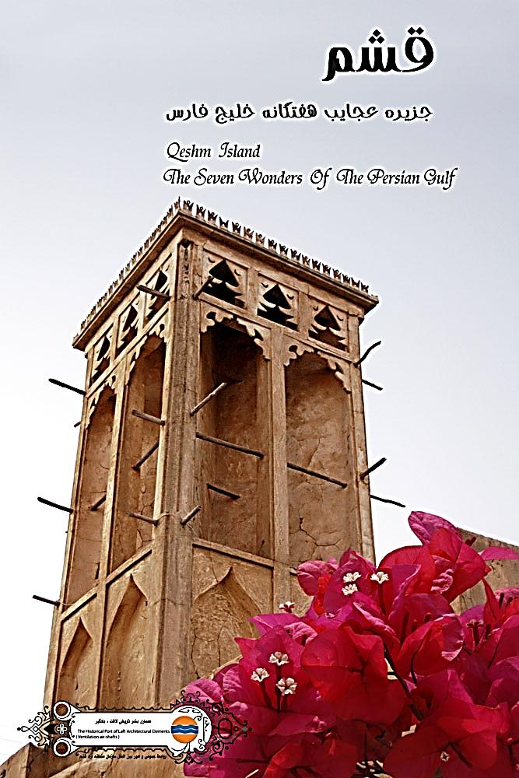
با تشکر از توجه شما
شرکت منطقه ویژه اقتصادی صنایع معدنی و فلزی خلیج فارس

